Slide 1
校企联合科研项目 · 课题9 技术方案
PRINCIPLE & PIPELINE REPORT
基于LLM的多模态信息提取与股价预测
LLM-based Multimodal Information Extraction and Stock Price Prediction
点时约束
证据可溯
概率校准
四路融合
汇报重点：数据治理 · 点时证据包 · 事件因子 · 四路融合校准 · 三级训练闭环 · 多智能体协作
可回测、可审计的研究信号平台 ｜ 2026年9月
Notes:
各位专家好，今天由我汇报课题9的技术方案——基于LLM的多模态信息提取与股价预测。这不是再做一个因子的项目，而是把大模型能力转化为可回测、可审计的生产级研究信号的完整工程体系。今天的汇报沿两条主线展开：一是把原理讲透，回答为什么这样设计；二是把流程走通，看数据怎么进、概率怎么出、模型怎么迭代。全程预计二十五分钟，欢迎各位随时打断提问。下面先看整体框架。

Slide 2
01
背景与总体原理
三重瓶颈 × 三大工程障碍；数据到结果的完整主线；五项建设原则
汇报框架
02
数据治理与点时组织
Bronze / Silver / Gold 三层加工；可获得时间；点时证据包与质量门
CONTENTS
围绕"原理讲透、流程走通"两条主线，分四章展开。
03
四路预测与融合输出
事件因子；行情双通道与基本面三产物；分周期融合与独立校准
04
训练闭环与智能体协作
SFT / RM / PPO 三级训练；线上线下隔离；五类Agent与板块传导
Notes:
汇报分四章，是一条递进链。第一章回答为什么做——传统量化体系的瓶颈和大模型落地的工程障碍；第二章回答数据怎么管——点时治理，防止未来函数；第三章回答怎么预测——四路分支与融合校准；第四章回答怎么进化——三级训练与多智能体协作。请大家记住两个核心机制：点时证据包和四路融合分周期校准，全场会反复用到。下面先讲背景与总体原理。

Slide 3
01
背景与总体原理
传统量化的三重瓶颈与 LLM 落地的三大工程障碍
从数据到结果的完整主线：输入、中间产物与输出
五项建设原则与"超额收益方向"的预测口径
Notes:
这一章讲清楚三件事：传统量化体系的三重瓶颈、大模型直接用于金融预测的三大工程障碍、以及平台从数据到结果的完整主线。先从一个实际问题切入：为什么需要这套平台？

Slide 4
为什么需要这套平台：三重瓶颈 × 三大障碍
01 背景与总体原理
传统量化体系的三重瓶颈
LLM 落地的三大工程障碍
文
文本信息利用不足
幻
幻觉
每日数万条新闻、公告、研报中的事件信息（业绩变脸、订单中标、政策冲击）缺乏系统化、时点正确的提取手段。
编造事实与证据 → 对策：证据编号 + trace_id 强制引用，程序校验事实。
量
量价因子持续拥挤
时
时点错乱
经典量价与基本面因子被广泛使用，超额收益衰减明显，市场需要信息来源差异化的增量因子。
训练回测混入未来信息 → 对策：五时间戳 + 点时证据包硬闸门。
链
板块关系有待系统化验证
信
置信度失真
"智算中心建设→用电需求→盈利预期调整"只是候选传导路径，板块先后涨跌不能反推事实发生——需要时点图谱与样本外检验区分关系事实、机制假设与价格关联。
自报置信度系统性偏高 → 对策：样本外独立校准，不用模型自评分。
结论：本项目不是"再做一个因子"，而是针对三大障碍设计完整工程体系，把 LLM 能力转化为可回测、可审计的生产级研究信号。
课题9 · 基于LLM的多模态信息提取与股价预测
4 / 21
Notes:
左侧是传统量化体系的三重瓶颈。第一，文本信息利用不足，业绩变脸、订单中标这类事件信息，传统因子抓不住；第二，量价因子持续拥挤，大家都在用，超额收益在衰减；第三，板块关系有待系统化验证——请注意，板块先后涨跌只是价格层面的观察，不能反推产业事实已经发生，我们要区分关系事实、机制假设与价格关联，这正是平台的系统化验证价值。右侧是大模型落地的三大工程障碍：幻觉、时点错乱、置信度失真。它们是工程问题，不是模型能力问题：幻觉用证据编号强制引用来解决，时点错乱用时点证据包来解决，置信度失真用样本外独立校准来解决。这些对策串起来，就是下一页的完整主线。

Slide 5
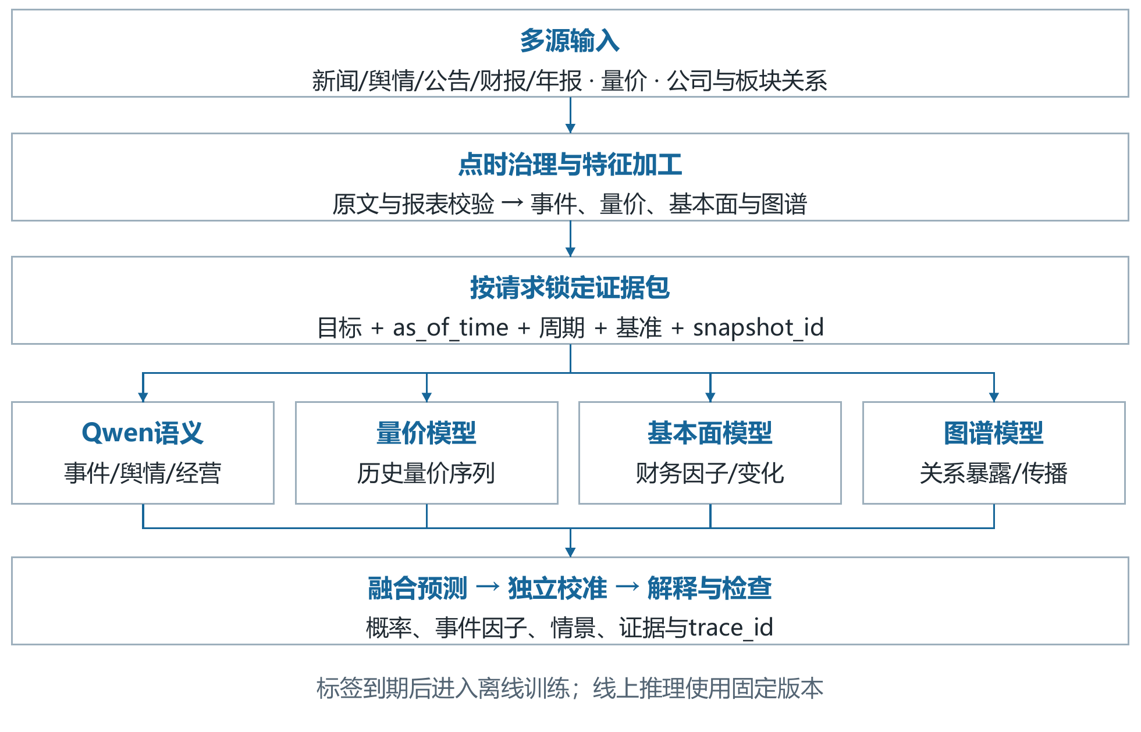
从数据到结果的完整主线
01 背景与总体原理
输入
中间产物
输出
新闻、已授权舆情、公告、研报、财报年报原文及表格、量价时序、公司关系与板块历史成分。
事件与舆情因子、基本面快照、财务数值因子、经营摘要、行情文本、结构化行情字段、数值张量、关系快照和证据包。
方向概率、事件因子、情景解释、板块传导信号及证据编号——非不可验证的自由文本。
第一性原理：每次请求固定同一套数据与模型版本；标签到期后进入独立训练链路，线上推理使用固定版本。
课题9 · 基于LLM的多模态信息提取与股价预测
5 / 21
Notes:
请大家沿这张图走一遍完整主线：新闻、公告、财报、行情、公司关系等多源输入，先经过点时治理，再按请求锁定同一时点的证据包，然后进入文本、量价、基本面、关系四路模型，最后融合校准，输出方向概率和证据编号；标签到期后进入独立的训练链路。请留意中间产物里有一类结构化行情字段，它不进任何概率分支，直接服务融合门控，第十二页会专门展开。这条主线的第一性原理是：每次请求固定同一套数据与模型版本，可复现是审计和回测的基础。这里还要强调一个分工：事件抽取是数据加工，背景检索是证据包组装，多智能体是分析编排，三者不重复生成同一套事实。这条主线靠五项原则约束，下面把预测口径讲清楚。

Slide 6
五项建设原则与预测口径
01 背景与总体原理
原则 | 含义
点时约束 | 任何训练、检索、回测只使用预测时点前已公开且可用的数据
证据可溯 | 每条结论携带证据编号与 trace_id，可反查至原始文档
概率校准 | 逐任务、逐周期样本外校准，以 Brier、Log Loss 与可靠性曲线诊断；不以 LLM 自评分替代概率
私有化闭环 | 基座模型本地化部署，推理不依赖外部大模型 API
低成本迭代 | LoRA/QLoRA 按兼容性选择；按新增任务、错误积累与离线验证结果触发迭代，不预设固定重训周期
平台定位
可回测、可审计的研究信号平台
输出为研究与决策支持信号，不将 LLM 输出直接等同于交易指令。
五项原则贯穿数据、模型、训练与服务的全部章节。
预测口径：主任务为基准相对收益方向（个股收益 − 行业/指数收益），up/down 表示相对基准跑赢/跑输，不等同绝对涨跌；绝对涨跌由独立 absolute_return 任务另建标签与校准器，结果均注明 target_type 与 label_spec_id。
课题9 · 基于LLM的多模态信息提取与股价预测
6 / 21
Notes:
五项原则逐条一句话：点时约束是防未来函数；证据可溯是每条结论可反查原文；概率校准是逐任务逐周期样本外校准，用Brier、对数损失和可靠性曲线诊断，不拿模型自评分当概率；私有化闭环是推理不依赖外部接口；低成本迭代是按新增任务、错误积累和离线验证触发，不搞固定重训周期。这里重点讲预测口径：主任务是基准相对收益方向，上涨和下跌表示相对行业或指数跑赢、跑输，不等同于绝对股价涨跌，简单收益相减也不是严格的贝塔中性化。如果业务要直接回答涨还是跌，平台有独立的绝对收益任务，另建标签、预测头和校准器，不从相对概率换算。可能有专家会问为什么不直接预测涨跌——因为相对口径剔除了市场共振，让信息增量可检验、验收指标可执行。口径定了，下面看数据侧怎么保证只用当时可用的信息。

Slide 7
02
数据治理与点时组织
Bronze / Silver / Gold 三层加工：单向加工，互不覆盖
五时间戳：用"可获得时间"重建当时信息
点时证据包与数据质量门：预测层的唯一入口
Notes:
第二章回答一个问题：数据怎么管才能不泄露未来。内容包括三层数据加工、用可获得时间重建当时信息、以及点时证据包与质量门。这一章是全方案的地基，因为时点错乱是回测失真的最大来源。先看三层加工。

Slide 8
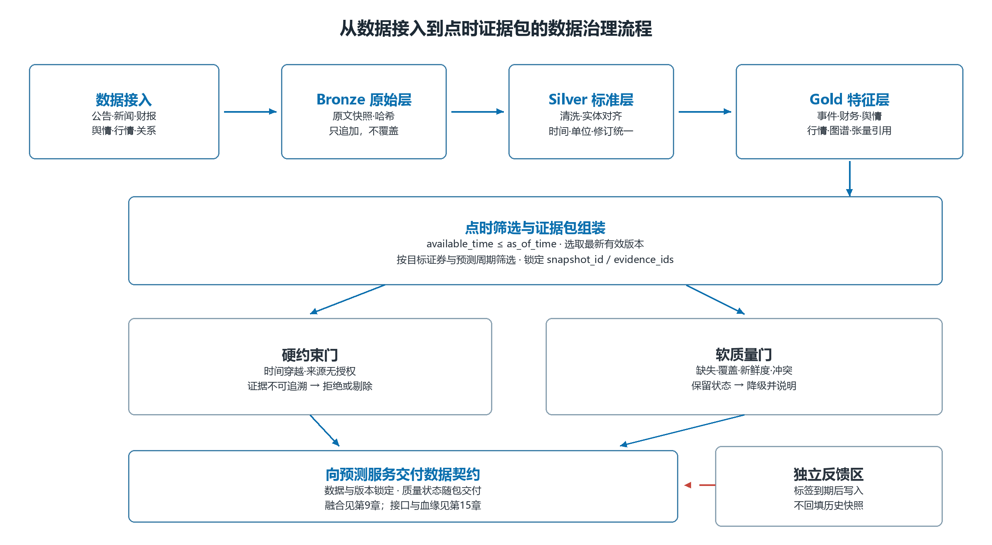
Bronze / Silver / Gold：单向加工，互不覆盖
02 数据治理与点时组织
硬约束门 → 整包拒绝
软质量门 → 降级留痕
三层职责边界
时点穿越（available_time > as_of_time）、来源越权、关键证据不可追溯：不得输出正式概率。
覆盖不足、局部分支缺失、证据冲突：允许降级运行，但必须输出 quality_status、missing_inputs 与 downgrade_reason。
Bronze 保存可核验原始事实；Silver 形成统一口径；Gold 提供面向任务的特征对象。修订只追加，不覆盖历史版本。
工程闸门：模型只读取锁定的点时证据包，不直接查询持续变化的最新库——这是防"未来函数"的第一道闸门。
课题9 · 基于LLM的多模态信息提取与股价预测
8 / 21
Notes:
三层数据各司其职：青铜层只追加保存原始事实，包括原文、文件和哈希；白银层统一口径，统一实体、单位、时间和修订；黄金层产出面向任务的特征对象。原则是单向加工、互不覆盖，修订只追加新版本，不回写历史。数据进预测前要过两道门：硬约束门，时点穿越、来源越权、关键证据不可追溯的，整包拒绝，不得输出正式概率；软质量门，覆盖不足、分支缺失、证据冲突的，降级运行，但必须明确输出质量状态、缺失项和降级原因。核心是一句话：模型只读锁定的点时证据包，不直接查询持续变化的最新库，这是防未来函数的第一道闸门。支撑这道闸门的，是下一页的时间体系。

Slide 9
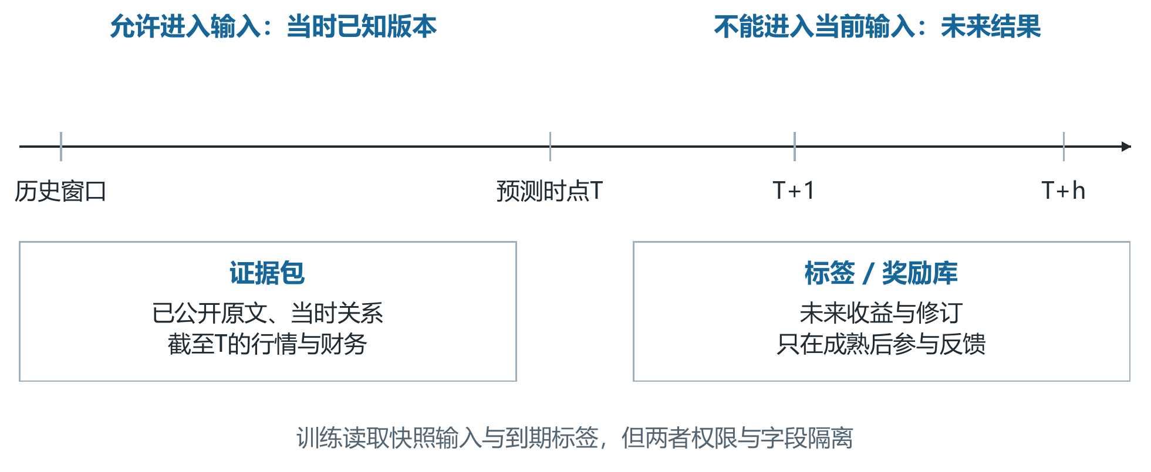
点时约束：用"可获得时间"重建当时信息
02 数据治理与点时组织
五时间戳，各司其职
event_time 事件发生时间
publish_time 对外发布时间
ingest_time 系统接收时间
revision_time 修订生效时间
available_time 可用于预测的时间——唯一闸门
关系数据采用双时间轴：已生效但当时未披露的供应链/股权变动，不能进入历史快照。
生产回放
历史研究
用系统真实接收与处理日志确定可用时间，一锤定音。
新采购历史库的"今天入库时间"不能冒充过去可用时间；采用可验证的历史发布时间或保守延迟假设，并在元数据标记口径。
铁律：输入与标签物理分离——预测时点左侧进入证据包，右侧未来结果只在到期后进入反馈链路。
课题9 · 基于LLM的多模态信息提取与股价预测
9 / 21
Notes:
这里的“双时间轴”就是：一条关系同时记录两个不同的时间。
第一条时间轴：这件关系在业务上什么时候生效。
第二条时间轴：市场什么时候真正知道这件事
平台用五个时间戳管理信息：事件发生时间、对外发布时间、系统接收时间、修订生效时间、可用于预测时间。只有可用时间是闸门，事件发生时间不等于市场知晓时间。两个应用场景：生产回放用系统真实日志确定可用时间；历史研究里，新采购数据库的入库时间不能冒充过去的可用时间，要用可验证的历史发布时间或保守延迟假设，并在元数据里标记口径。关系数据采用有效时间加已知时间的双时间轴，已生效但当时未披露的股权和供应链变动不能进入历史快照。铁律是输入与标签物理分离：时点左侧的信息进证据包，右侧的未来结果到期后才进反馈链路。数据可信之后，进入预测层。

Slide 10
03
四路预测与融合输出
从新闻到可计算的事件因子：字段、公式与衰减
行情双通道与基本面三类产物的分工
同一时点四路融合，1 / 5 / 20 日分别校准
Notes:
第三章回答怎么从信息到概率：事件因子怎么算、行情与基本面怎么建模、四路结果怎么融合校准。这一章公式最多，每个公式我都会同时讲清楚它不是什么，防止误读。先看新闻怎么变成可计算的事件因子。

Slide 11
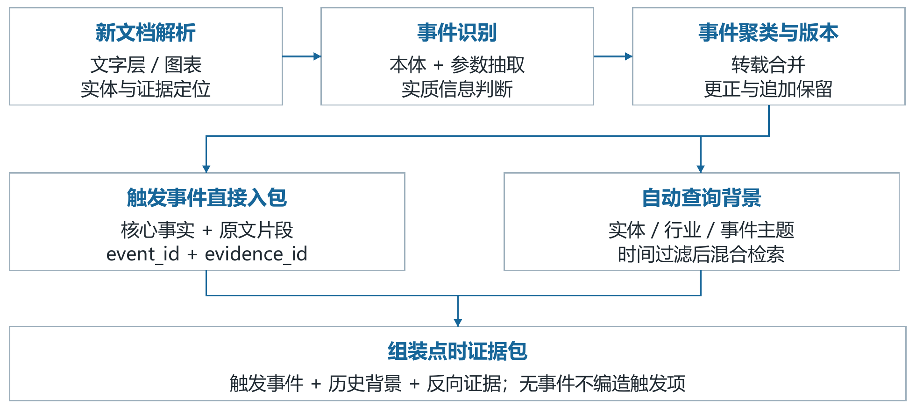
从新闻到可计算的事件因子
03 四路预测与融合输出
可解释初始因子（透明基线）
age 与 τ 统一使用交易日；乘法式是可解释初始设计，不是金融理论定律，权重后续用训练期数据学习。
字段向量（不过早压缩）
direction / intensity / duration / novelty / relevance / source_quality / extraction_confidence / evidence_ids——完整字段向量作为模型输入。
触发事件直接入包；实体与主题另用于检索历史背景
跨源聚合：同一事件以 event_id 聚合，避免重复报道被累计成虚假高强度信号；澄清与反转属于新信息，不因文本相似被误删。
边界：score≈0.456、衰减后贡献≈0.261——它不是 26.1% 的上涨概率；事件抽取本身不直接输出买卖结论。
分工：先识别触发事件，再检索背景——事件识别是数据加工，背景 RAG 是证据包组装，二者不重复生成同一套事实。
课题9 · 基于LLM的多模态信息提取与股价预测
11 / 21
Notes:
这张图主要是在讲：
一篇新闻不能直接变成“股价上涨概率”，而是先被识别成一个“事件”，再结合历史背景、证据质量和时间衰减，形成可计算的事件因子，最后作为后续预测模型的输入。
一个事件有多重要 = 方向 × 强度 × 与这只股票的相关性 × 新颖度 × 来源可靠性 × 抽取可信度。
例如“正式公告提价8%”可能是正向、强度较高、来源可靠，所以得到一个较大的正分数。
先从新闻中找出“真正发生了什么”，再补充历史背景和证据，把事件转成一组可计算、可解释的金融特征；这些特征只是预测模型的输入，不直接等于股价上涨概率。
如果再压缩成一条流程，就是：
新闻 → 识别事件 → 去重/版本管理 → 查历史背景 → 组装点时证据包 → 计算事件特征 → 送入后续预测模型。
“不过早压缩”的意思是：
不要一开始就把一条复杂新闻压缩成一个单独的总分，而要先把各个维度都保留下来，让后面的模型自己学习这些维度分别有什么用。

Slide 12
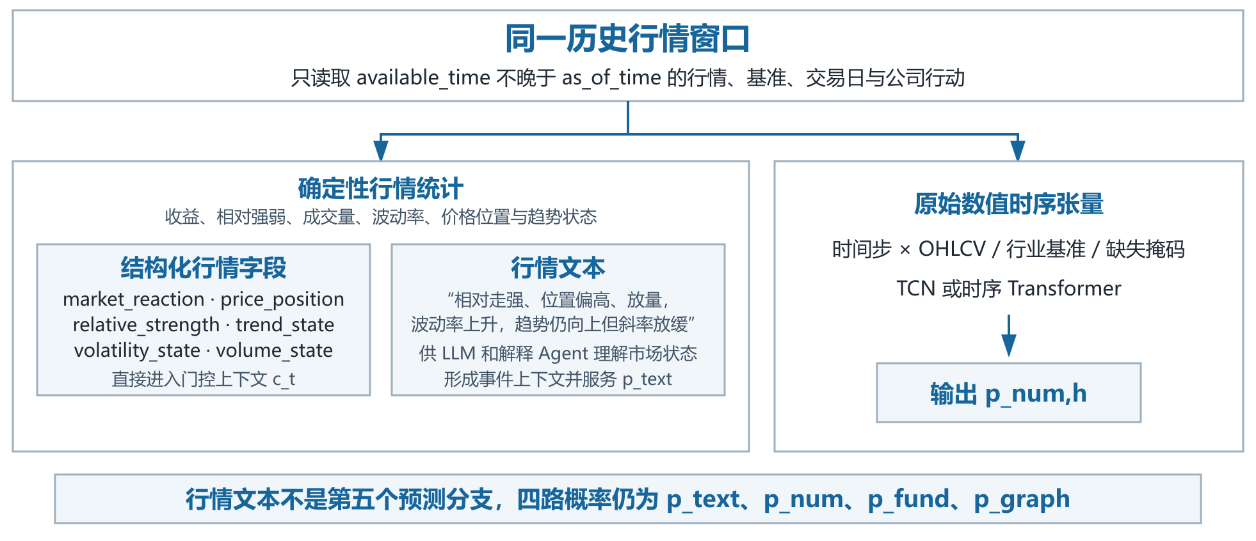
行情双通道 × 基本面三类产物
03 四路预测与融合输出
同一行情：两条通道，三个去向
基本面：一份报告，三类产物
① 财务数值因子 → 基本面模型
成长、盈利、质量、偿债、营运、结构、估值七组指标；LightGBM / MLP 输出 p_fund，与量价模型分别训练。
② 经营业务摘要 → LLM 与长期 RAG
主营、产品地区结构、竞争条件与管理层表述均附证据；披露事实、展望与模型推断分栏保存。
① 原始数值时序 → 时序模型 → p_num,h
OHLCV 张量 + 缺失掩码送入 TCN/时序 Transformer，是行情概率的唯一来源。
③ 业绩事件 → 文本事件分支
② 结构化行情字段 → 门控上下文 c_t
新增事实、指引变化与业绩惊喜进入事件因子；预期差只比较披露前同口径预期，无可靠预期则留空。
已有反应、价格位置、相对强弱、趋势、波动、成交状态，直接服务融合门控。
③ 行情文本 → LLM → 独立文本评分器 → p_text,h
判断事件是否已被市场反映；通过证据校验的 TextFeatureRecord 由独立文本评分器输出概率（详见下页）。
边界纪律：行情文本不是第五个概率分支，也不生成 p_num——数值出概率、字段入门控、文本出理解，避免同一量价信息被重复计权。
课题9 · 基于LLM的多模态信息提取与股价预测
12 / 21
Notes:
同一份行情数据不要只用一次，同一份财报也不要只生成一种结果。它们分别加工成不同“产品”，送到最适合的模型里；但又要避免同一信息被重复算两遍。
一句话概括整张图行情：原始数字负责“预测”，结构化字段负责“调权重”，行情文字负责“让LLM理解市场状态”。
它的目的不是让 LLM 直接猜股价，而是让系统学会：
“同一条新闻发生在不同市场位置时，后续表现可能不同。”
行情文本的作用，是告诉 LLM“这条新闻发生时股票已经走到哪里了”；LLM把“新闻含义 + 市场状态”整理成 TextFeatureRecord；文本评分器再用历史真实收益数据学习，把这张信息卡转换成 ptextp_{text}。
财报：财务数字负责“基本面预测”，经营文字负责“背景理解”，新披露内容负责“事件冲击分析”。
1. LLM到底输出什么给文本评分器
不是输出一句“利好”或者一个“70%上涨概率”，而是输出/形成一个 TextFeatureRecord。
比如新闻是：
公司核心产品提价8%，同时维持全年收入指引。
再结合行情文本：
过去5日已经跑赢行业6%，当前处于阶段高位，成交放大，趋势仍上行但斜率减弱。
这一页是方案深化的重点：同一段历史行情，走两条通道、三个去向，各管各的事，互不越界。第一，原始数值时序，OHLCV张量加缺失掩码，送进TCN或时序Transformer，输出p_num，它是行情概率的唯一来源。第二，结构化行情字段，已有反应、价格位置、相对强弱、趋势、波动、成交状态，全部由程序确定性计算，直接进入门控上下文c_t，服务融合层调权。第三，行情文本，给大模型和解释Agent读，用来判断事件是不是已经被市场反映了，形成

Slide 13
独立文本评分器：原理与训练
03 四路预测与融合输出
Qwen / LLM 生成
→
TextFeatureRecord
→
独立文本评分器
→
p_text,h
须先通过证据校验
编码 h_text → 分类头 + Softmax
1 / 5 / 20 日 · 跑赢 / 中性 / 跑输
评分器读什么：TextFeatureRecord 五要素
分工与边界：理解归 LLM，概率归评分器
结构化事件：事件类型、方向、强度与证据编号
Qwen 负责：理解和结构化"文本说了什么"
舆情观点：目标级多空、分歧与可信度状态
评分器负责：学习"历史上具有这些特征的记录，在对应持有期如何表现"
经营证据：财报快照与经营摘要中的事实
三条硬边界
精简 market_state_context：已有反应、价格位置、相对强弱、趋势、波动、成交——只保留状态，不复制完整行情序列
① 不读取完整量价序列——行情概率的唯一来源是时序模型
② 不读取 LLM 自行填写的概率
缺失掩码：缺什么显式标记，不静默填补
③ 正式概率不采用 LLM 自报数字，也不采用 RM 回答质量分数
由此区分同一事件发生在低位未反应、阶段高位或趋势减速等不同市场环境。
训练方式：独立监督分类
PPO 纪律：评分器全程冻结
1 / 5 / 20 日分别使用已到期、口径一致的相对收益标签监督训练；点时快照 + Purge/Embargo + 滚动时序切分，禁止未来行情进入输入；编码器、分类头、层数与维度由验证集选择，方案阶段不写死。
PPO 阶段冻结文本评分器，只把 Actor 生成并通过校验的 TextFeatureRecord 转换为同周期 p_text,h，供 R_market 评价预测价值——避免 Actor 与评分器共同迎合奖励。
四路结构不变：量价、基本面、关系分支分别输出 p_num,h、p_fund,h、p_graph,h，行情文本不是第五路概率；未训练图概率头时只提供图特征并选用匹配的融合模式，不虚构第四路概率。
课题9 · 基于LLM的多模态信息提取与股价预测
13 / 21
Notes:
2. TextFeatureRecord 是什么？
可以把它理解成：
Qwen 整理好的一张“标准金融事件信息卡”。
图里明确包含五类内容：
结构化事件：事件类型、方向、强度、证据编号。
舆情观点：市场多空、分歧、可信状态。
经营证据：财报快照、经营摘要里的事实
3. 独立文本评分器是干什么的？
它的工作是：
学习“历史上具有这些特征的事件，之后通常表现怎样”。
这一页是文本分支的核心：独立文本评分器。先看顶部的流程：Qwen大模型生成文本特征记录，通过证据校验之后，才送入独立文本评分器；评分器把记录编码为向量h_text，经过分类头和Softmax，分别输出1日、5日、20日相对基准的跑赢、中性、跑输概率。左边看评分器读什么：结构化事件、舆情观点、经营证据、精简的市场状态上下文，再加缺失掩码。请注意，市场状态只保留已有反应、价格位置、相对强弱、趋势、波动、成交这些状态量，不复制完整行情序列——这样评分器就能区分同一个事件发生在低位未反应、阶段高位还是趋势减速的不同市场环境。右边是分工与边界：Qwen负责理解和结构化文本说了什么，评分器负责学习历史上具有这些特征的记录在对应持有期如何表现。三条硬边界请重点记住：不读完整量价序列，不读大模型自报的概率，正式概率也不采用奖励模型的回答质量分数。训练上，三个周期分别用已到期、口径一致的相对收益标签监督训练，点时快照加Purge、Embargo加滚动时序切分，禁止未来行情进入输入；编码器结构由验证集选择，方案阶段不写死。PPO阶段评分器全程冻结，只负责把通过校验的记录转成同周期概率供市场评分，避免生成策略和评分器共同迎合奖励。最后强调：四路概率结构保持不变，行情文本不是第五路；没有训练图概率头时，只提供图特征并选用匹配的融合模式，绝不虚构第四路概率。四路概率都讲清了，下一页看它们怎么融合。

Slide 14
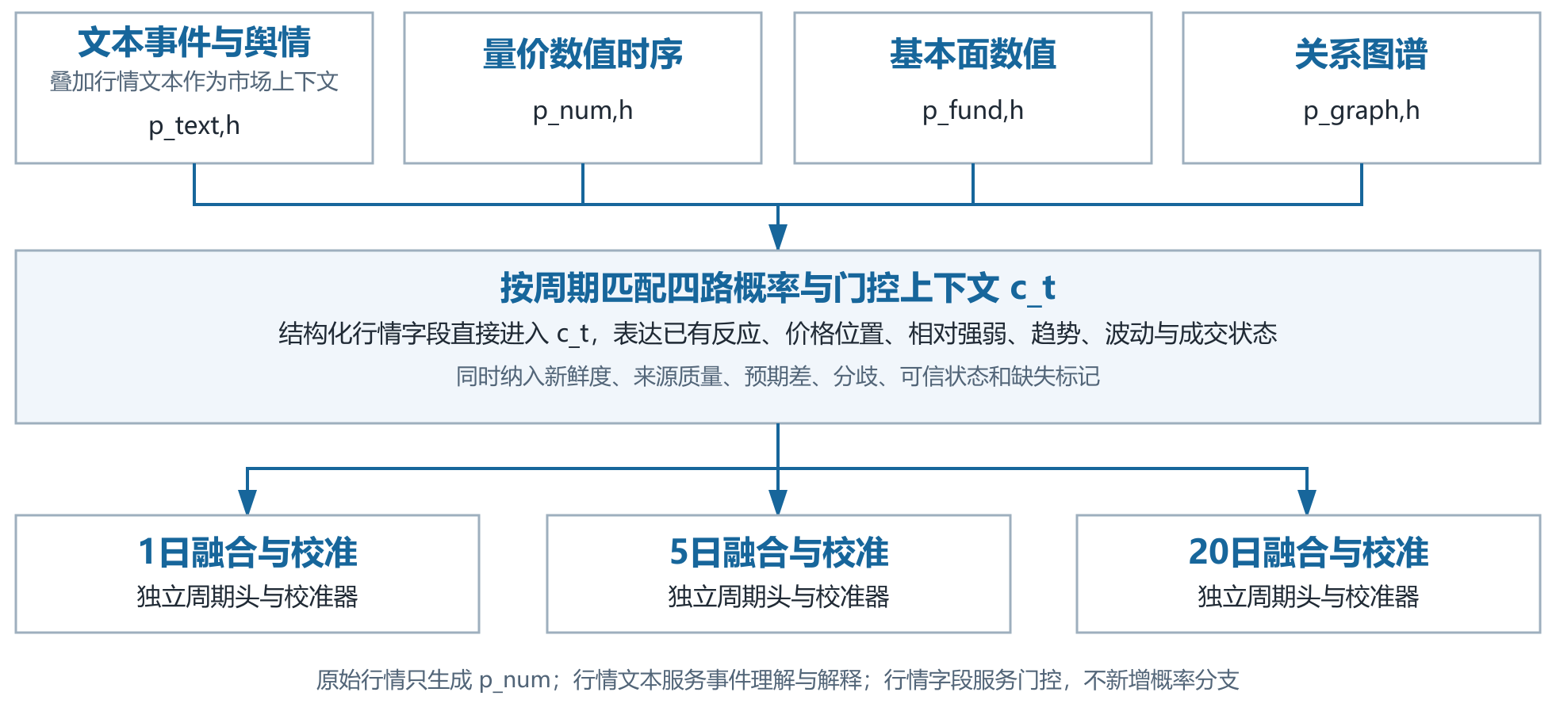

四路融合：同一时点，分周期校准
03 四路预测与融合输出
门控上下文 c_t：结构化行情字段直接进 c_t
（已有反应/位置/强弱/趋势/波动/成交）
叠加新鲜度 / 来源质量 / 预期差 / 缺失标记
1 个交易日
5 个交易日
20 个交易日
新冲击还有多少后续交易影响？关注传播速度、来源、量价与经营背景。
事件继续发酵、兑现还是反转？关注证实状态、扩散持续性与已有反应。
经营预期或估值判断是否改变？关注基本面、预期修正与事件持续性。
关键纪律：文本评分器只读 TextFeatureRecord，不读完整量价序列；权重由滚动样本外预测训练，不预设"短期舆情70%"；各周期独立融合、独立校准，绝不跨周期混算。
课题9 · 基于LLM的多模态信息提取与股价预测
14 / 21
Notes:
四路分支分别是文本、量价数值、基本面数值、关系图谱，各自输出p_text、p_num、p_fund、p_graph，按目标、时点和周期严格匹配后融合。文本评分器的输入有明确边界：只读文本特征记录，也就是结构化事件、舆情观点、经营证据加精简的市场状态上下文，不读完整量价序列，也不读模型自行填写的概率。融合公式是p_raw等于各分支权重乘分支概率的加和，p_final再经校准器输出。门控上下文c_t现在分两层：结构化行情字段直接进c_t，表达已有反应、价格位置、相对强弱、趋势、波动和成交；再叠加新鲜度、来源质量、预期差、分歧、可信状态和缺失标记。权重非负且归一化，只用滚动样本外分支预测训练，不预设短期舆情占七成这类固定比例。举个例子：公告新鲜且价格尚未明显反应时，提高文本分支权重；公告前已大幅上涨、位置偏高时，降低事件信息的边际权重。关键纪律是三个周期各自独立融合、独立校准：不能用一日校准器处理二十日结果，也不能把三个周期平均成单一结论，一日偏空与二十日偏多可以同时成立。概率能出了，模型怎么持续变好？

Slide 15
04
训练闭环与智能体协作
SFT → RM → PPO：会做题 → 会判卷 → 会改进
线上不训练、离线再发布：版本原子切换与回滚
五类Agent双服务链与板块传导预测
Notes:
第四章回答模型怎么越用越好且不失控：三级训练范式、线上线下隔离、五类Agent协作、板块传导建模。这一章的关键词是受控——所有训练都在离线进行，线上只读已发布版本。先讲三级训练。

Slide 16
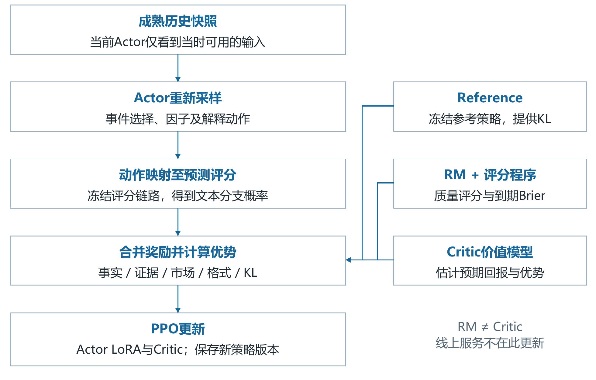
三级训练：会做题 → 会判卷 → 会改进
04 训练闭环与智能体协作
第一级 · SFT 监督微调 —— 会不会做任务
Qwen3.8-27B 基座 + LoRA 领域适配：金融字段、事件与财报抽取、证据引用、结构化 JSON、方向评分头。按需增量触发，非终身一次。
第二级 · RM 奖励模型 —— 能否判断回答质量
同一快照的 chosen / rejected 对学习事实、证据、时间合规与风险表达的相对排序。RM 不兼任 Critic，JSON 与概率由程序校验。
第三级 · PPO 受控优化 —— 策略能否小步改进
当前 Actor 在成熟历史快照上重新采样，KL 约束下更新允许训练的参数；线上推理不更新梯度，不是"使用即训练"。
PPO 单轮优化与 Actor / Reference / RM / Critic 分工
R_quality 评证据与解释质量；R_check 记格式、引用与数值校验；
R_market 用 -Brier 等适当评分；权重为待验证超参数
课题9 · 基于LLM的多模态信息提取与股价预测
16 / 21
Notes:
三级训练各解决一个问题：监督微调解决会不会做任务，包括字段、抽取、引用和结构化输出；奖励模型解决能不能判断回答质量，学习同一快照下优劣回答的相对排序；PPO解决策略能不能小步改进，在KL约束下只更新允许训练的参数。三者的数据、损失、版本和指标都不同，不能统称微调。边界上，奖励模型不兼任Critic，它评质量分，Critic估状态价值；JSON合法性、概率归一化这类确定性约束由程序校验，不指望模型自觉。奖励公式是质量分、程序校验分、市场适当评分分别记账，加权后减去KL惩罚，限制策略偏离监督微调基线，各权重是待验证的超参数。训练和推理怎么隔离？看下一页。

Slide 17
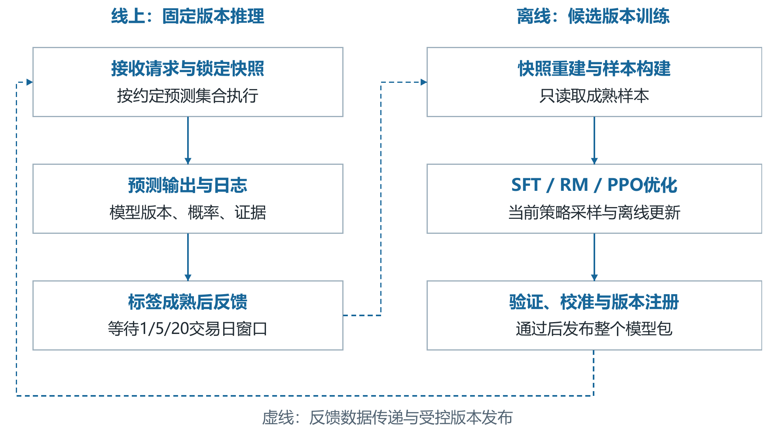
线上不训练，离线再发布
04 训练闭环与智能体协作
线上：三个"不"
离线：五步候选训练
发布单元 = 整个模型包
不执行梯度更新；不因"奖励到期"直接更新线上模型；不把旧策略轨迹当成无限可复用的 PPO 样本。
标签到期 → 反馈仓库 → 重建历史快照 → 当前 Actor 重新采样 → 滚动验证 + 重新校准 + 版本注册。
LLM 适配器、预测头、数值/图模型、融合器、校准器、提示模板整体发布；任何分支变化都要重验融合与校准。
审计保证：历史预测继续绑定原 trace_id、数据 revision 与模型包；新版本原子切换，旧版本保留可审计、可回滚——升级不改写既往结论。
课题9 · 基于LLM的多模态信息提取与股价预测
17 / 21
Notes:
线上有三个不：不执行梯度更新，不因奖励到期直接更新线上模型，不把旧策略轨迹当无限可复用的PPO样本。离线走五步：标签到期进反馈仓库，重建历史快照，当前策略重新采样，滚动验证加重新校准加版本注册，最后原子切换。发布单元是整个模型包，包括语言模型适配器、文本评分器、数值和图模型、融合器、校准器、提示模板，任何分支变化都要重新验证融合与校准。审计上的保证是：历史预测继续绑定原来的追踪号、数据版本和模型包，新版本原子切换，旧版本保留可回滚，升级不改写既往结论。在这个隔离框架里，五类Agent分工协作。

Slide 18
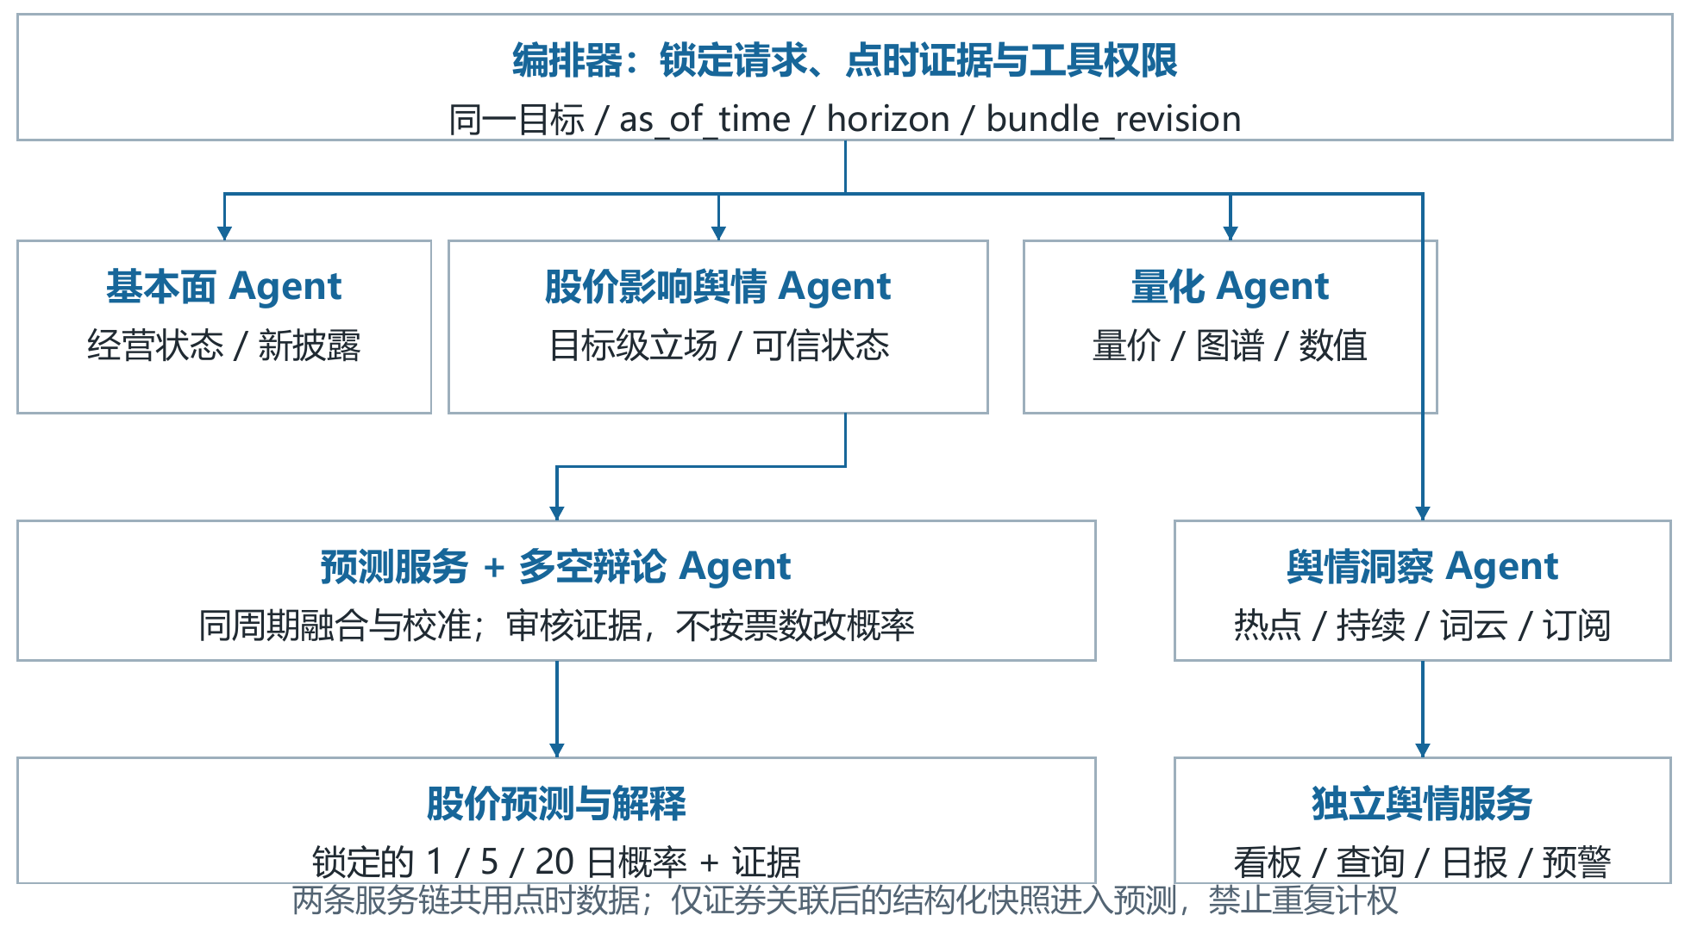
五类Agent：分工受控，证据同源
04 训练闭环与智能体协作
预测链：三专业Agent + 多空辩论
洞察链：独立舆情服务
基本面Agent评估经营质量与中期约束；股价影响舆情Agent输出目标级立场与可信状态；量化Agent分析行情文本与数值结果；多空辩论Agent审核证据、保留争议——不按票数、自报信心或论述长度改概率。
舆情洞察Agent提供热点榜、生命周期、双词云、搜索订阅与日报，回答"现在什么最热"——不直接回答涨跌；只有证券关联后的结构化快照（OpinionInsightSnapshot）才进入预测，避免"第五票"重复计权。
编排纪律：受控编排器统一输入快照、工具权限与输出结构，属工作流控制层；各角色只写自己的报告与工具请求，不能修改共享原始事实、收益标签或已发布概率。
课题9 · 基于LLM的多模态信息提取与股价预测
18 / 21
Notes:
系统里有 5 类 Agent，但它们不是“5个人各自预测一次然后投票”，而是像一个分工明确的投研团队：大家看同一套资料，各做各的工作，最后由统一预测模型产生概率。
1. 基本面 Agent：研究“这家公司底子怎么样” 公司经营状态好不好？最新披露改变了什么？
它主要看：
财报；
盈利能力；
现金流；
负债；
主营业务；
新披露的业绩变化。
2. 股价影响舆情 Agent：研究“这条消息对这只股票意味着什么”
3. 量化 Agent：研究“价格和数字现在怎么走”
它主要看：
OHLCV；
成交量；
波动率；
当前价格位置；
相对行业强弱；
图谱、数值模型的结果。
例如：
股价过去 5 日已跑赢行业 8%，目前处于阶段高位，成交明显放大，波动率升高。
量化 Agent 更像“数据分析师”，负责检查：
市场已经反映多少？量价模型和其他数值模型怎么看？

Slide 19
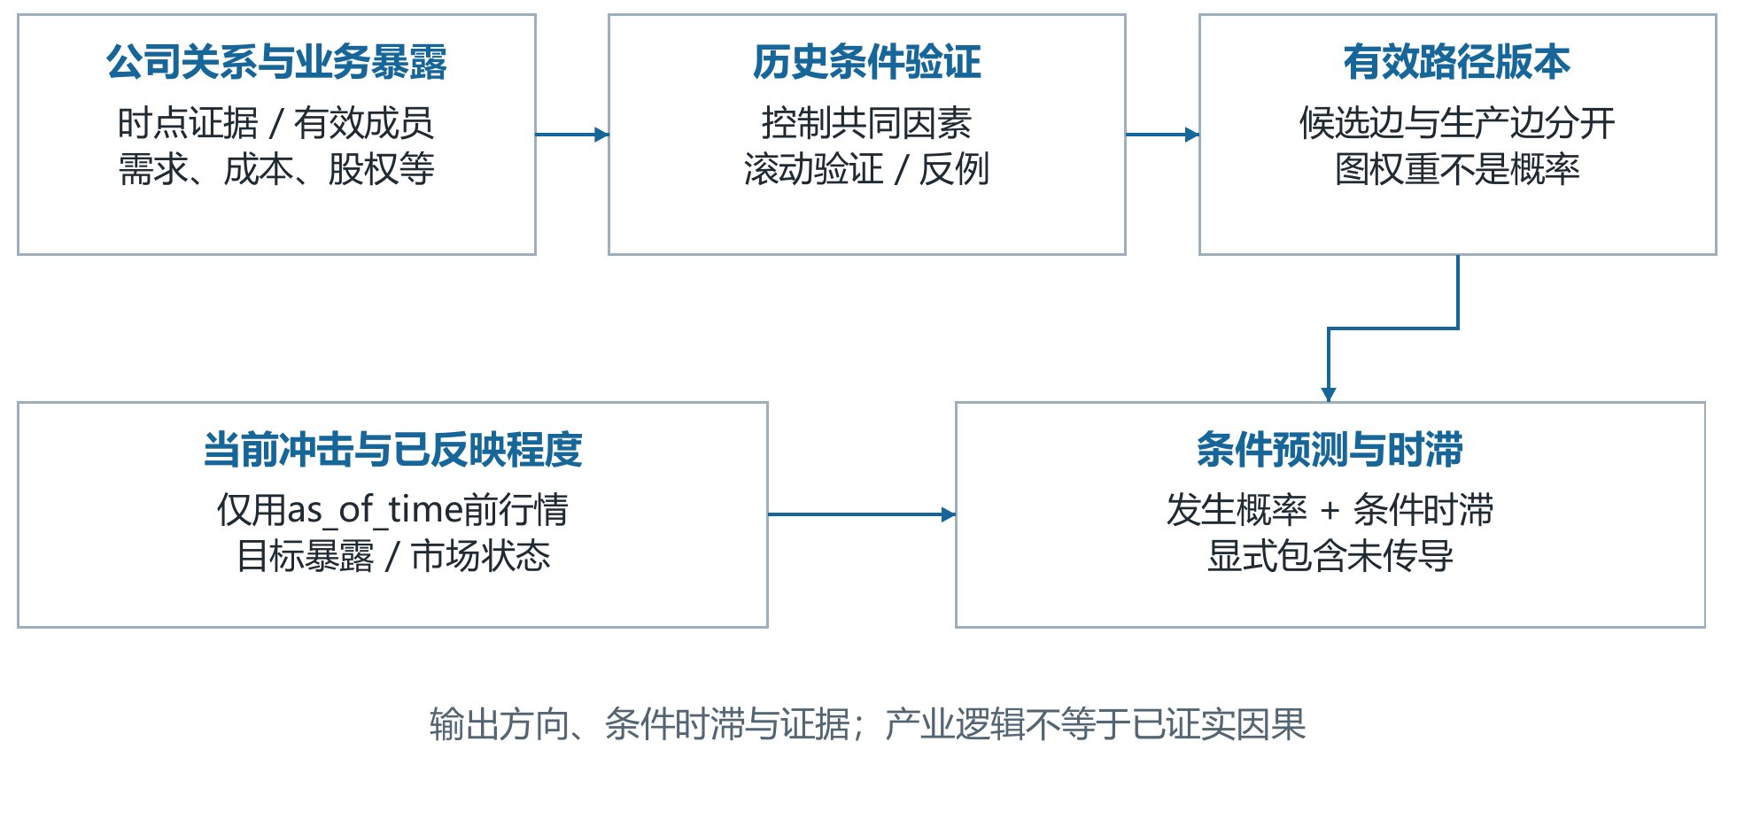
板块传导：机制先验 → 历史验证 → 条件预测
04 训练闭环与智能体协作
响应概率 = 发生 × 条件时滞
演示：发生概率 0.45 × 发生条件下 5–10 日时滞 0.60 = 联合概率 0.27。0.60 不是"目标板块 60% 会上涨"。
抢跑检测：只用 T 日及之前行情
先检测目标板块截至 as_of_time 的累计相对涨幅、换手与拥挤状态；"T+3 前涨幅"只能在 T+3 滚动重评时使用，不能用于 T 日初始预测。
未传导是显式类别
不强迫所有冲击在 0–20 日内必然兑现；窗口未观察完的样本属删失，不能提前判为未发生。
候选机制 → 历史条件验证 → 有效路径版本 → 条件预测与时滞
认知边界：产业逻辑成立 ≠ 股价按固定时滞跟涨——统计预测关系不证明因果，图谱边权与传导评分也不直接当作上涨概率。
课题9 · 基于LLM的多模态信息提取与股价预测
19 / 21
Notes:
板块传导分三段处理：机制先验，从图谱形成需求、成本、竞争等候选机制；历史验证，控制市场风格后检验滞后关系、滚动稳定性和事件研究；条件预测，当前冲击只沿已登记的路径计算。公式是窗口内响应概率等于发生概率乘以发生条件下时滞落在窗口内的概率。演示算一下：0.45乘0.60等于0.27——请注意，这里的0.60是发生条件下时滞落在窗口内的概率，不是目标板块六成会涨。防抢跑检测只用T日及之前的累计涨幅、换手和拥挤状态，T加3之前的涨幅只能在T加3滚动重评时使用。认知边界上，未传导是显式类别，不强迫冲击必然兑现；窗口未观察完的样本是右删失，不能提前判为未发生——产业逻辑成立，不等于股价按固定时滞跟涨。下面收个尾。

Slide 20
可回测
可审计
可追溯
点时数据是基础
可追溯样本是资产
独立预测服务是边界
每一次预测固定同一套数据与模型版本；
每一个结论都能反查到原始证据。
谢谢聆听 · 敬请指正
课题9 · 基于LLM的多模态信息提取与股价预测
20 / 21
Notes:
全篇收束为三个关键词：可回测，点时数据是基础；可审计，可追溯样本是资产；可追溯，独立预测服务是边界。最后用一句话总结：每一次预测固定同一套数据与模型版本，每一个结论都能反查到原始证据，这是我们对生产级研究信号的承诺。接下来欢迎各位专家提问。如果大家对端到端的过程感兴趣，最后一页还有一个完整的五日预测演示，可以一起看。

Slide 21
四路概率 → 演示权重融合 → 分周期校准
预测口径：5 日基准相对收益方向（跑赢 / 中性 / 跑输）
END-TO-END DEMO
加工路径：事件 + 舆情 + 行情文本 → TextFeatureRecord → 文本评分器 p_text；原始量价张量 → 时序模型 p_num；结构化行情字段 → 门控 c_t，不产生新分支——避免由 LLM 重复计算行情概率。
一次5日预测，
怎么走完全程
预测分支 | 概率向量（上行 / 中性 / 下行） | 演示权重 | 证据锚点
文本事件 | [0.60, 0.25, 0.15] | 0.35 | E01 提价及收入指引公告 / E02·E03 行业与成本材料 / S01 舆情快照
数值行情 | [0.42, 0.33, 0.25] | 0.30 | 截至 T 日收盘的量价窗口（T日16:30 锁定）
基本面数值 | [0.35, 0.35, 0.30] | 0.20 | F01 财报快照
关系图谱 | [0.54, 0.30, 0.16] | 0.15 | G01 时点子图与板块快照
从请求发起到可审计结果，
完整走一遍「点时证据包 →
四路预测 → 融合校准 →
证据反查」链路。
⚠ 本页数值均为演示口径，用于说明机制，不代表真实模型参数。
融合输出 p_raw（加权求和）
5 日校准器输出 p_final = Cal₅(p_raw)
[0.4870, 0.3015, 0.2115]
→
逐周期独立校准
权重为演示值；真实门控权重滚动样本外训练
独立校准集拟合；Brier / Log Loss / 可靠性曲线共同诊断
可审计闭环：从 p_final 可逐级反查 → 四路概率 → 门控权重与校准器版本 → 证据 E01/E02/E03/F01/S01/G01 → 原始文档与行情切片 → 点时证据包快照与模型版本号。
课题9 · 基于LLM的多模态信息提取与股价预测
21 / 21
Notes:
先声明，本页全部是合成演示数据，只说明计算关系，不代表真实模型参数。先看加工路径：T日16点30分锁定请求，输入提价公告、成本材料、财报快照、舆情快照、行情与关系快照。事件事实、舆情观点和行情文本共同形成带市场上下文的文本特征记录，经文本评分器生成p_text；原始量价张量经时序模型独立生成p_num，不让大模型重复计算行情概率；结构化行情字段不新增分支，直接进入门控c_t。再验算融合：四路按五日口径各出概率，演示权重0.35、0.30、0.20、0.15，0.35乘0.60加0.30乘0.42加0.20乘0.35加0.15乘0.54，约等于0.487，融合结果是0.4870、0.3015、0.2115，再由五日校准器输出最终概率。行情文本提示公告前已有相对上涨、位置偏高、波动上升，门控据此调权，这正是第十二页三个去向的落地。最后是可审计闭环：从最终结果逐级反查，四路概率、门控权重与校准器版本、证据编号、原始文档与行情切片、快照与模型版本，一环不缺。如果专家问短中长期结论冲突怎么办，方案里还有第二个案例：基本面良好但T日出现未证实的利空传闻并放量下跌，一日概率是25、20、55，传播压力主导；五日是35、40、25，中性最高；二十日是50、30、20，经营背景仍然支持——同一证据包下，三个周期可以给出不同方向的结论。我的汇报到此结束，谢谢各位专家。

